Slide 1

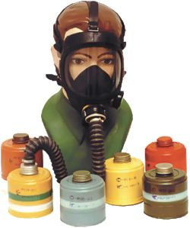
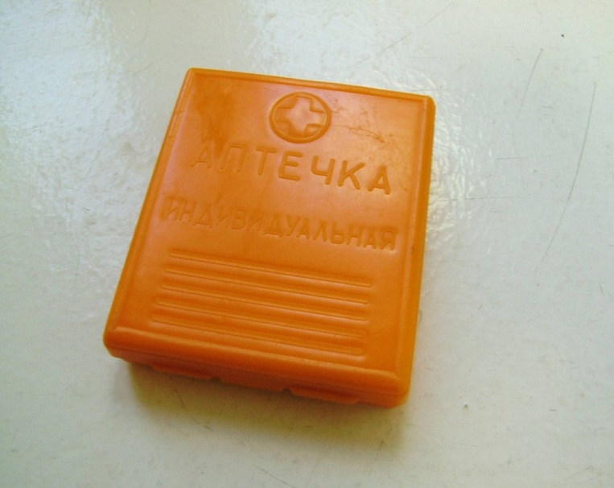
Засоби індивідуального захисту

Slide 2
Засоби індивідуального захисту
Засоби захисту органів дихання
Медичні засоби захисту
Засоби захисту шкіри

Slide 3
Засоби захисту органів дихання
фільтрувальні
ізолювальні

Slide 4
Фільтрувальні
протигази
респіратори
ватно-марлеві пов’язки

Slide 5
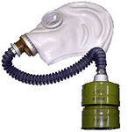
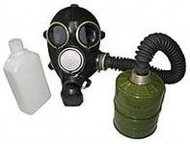
Протигази

Slide 6
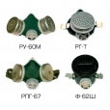
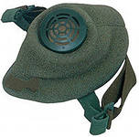
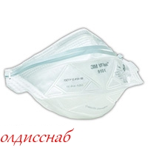
Респіратори

Slide 7
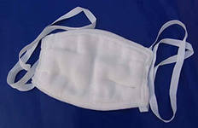
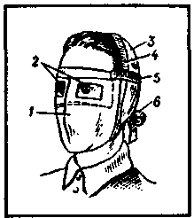
Ватно-марлеві пов’язки

Slide 8
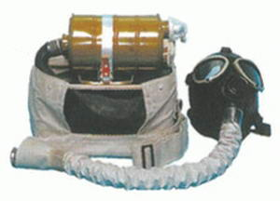
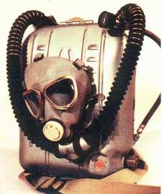
ізолювальні

Slide 9
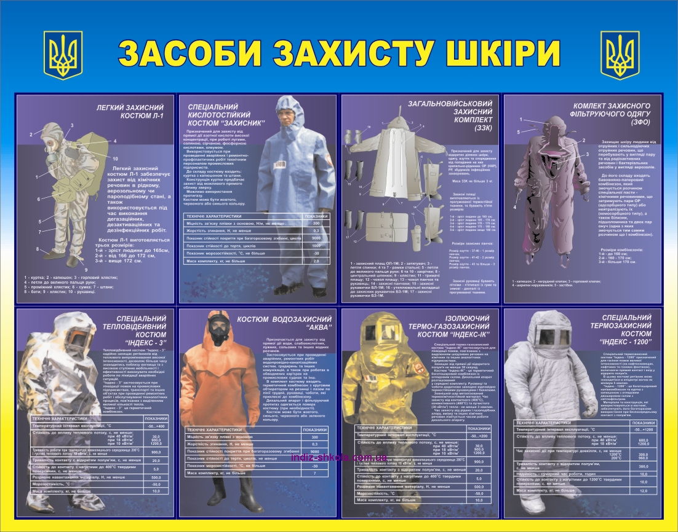
Засоби захисту шкіри

Slide 10

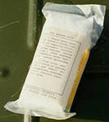
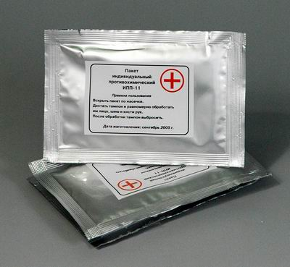
Медичні засоби захисту

Slide 11
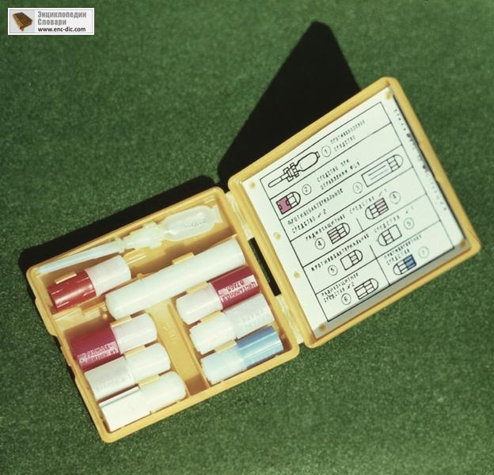
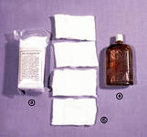
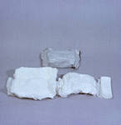
Медичні засоби захисту

Slide 12
Індивідуальний захист – це ваше життя!

